Slide 1
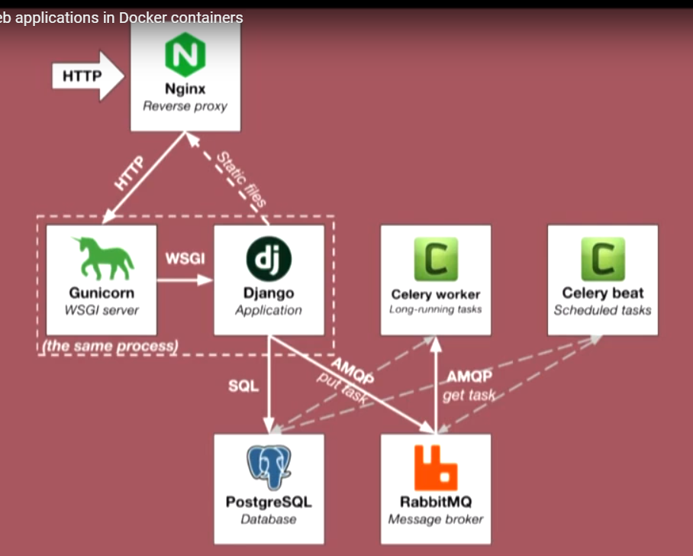

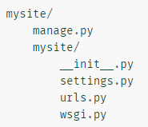

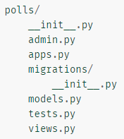
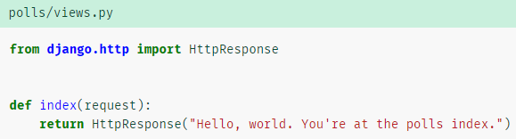

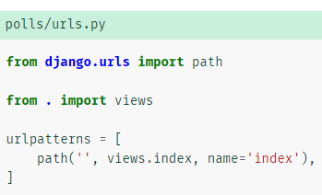
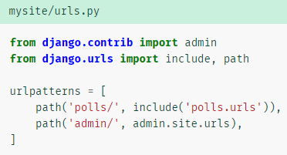
створити сайт
створити application
опісля це все
дефолтний порт 8000
змінити вказати порт
створюємо файл
вказати Ip адресу
0 is a shortcut for 0.0.0.0
тепер перейди
http://localhost:8000/polls/

Slide 2
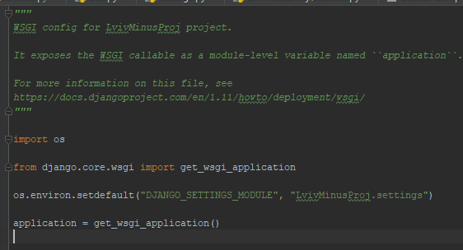

application object
How to deploy with WSGI
Applying WSGI middleware
wsgi.py

Slide 3
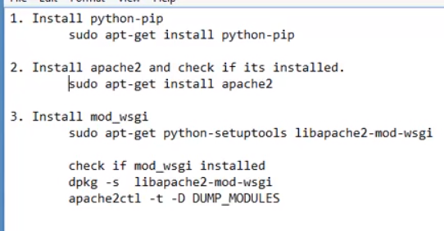

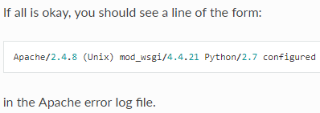

Інсталювання Apache на Linux:
Source code tar balls can be obtained from:
https://github.com/GrahamDumpleton/mod_wsgi/releases
After having downloaded the tar ball for the version you want to use, unpack it with the command:
можна просто окремо інсталювати замість такої команди
рекомендовано цей шлях щоб отримати новішу версію
тут числа з твоєї версії
запускаєш скріпт:
To install the Apache module into the standard location for Apache modules as dictated by Apache for your installation, run:
The compiled Apache module can be found in the “.libs” subdirectory

Slide 4
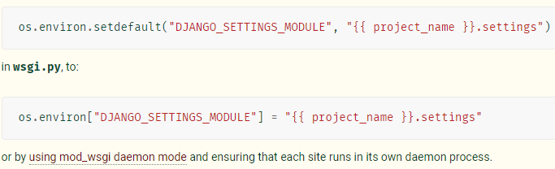
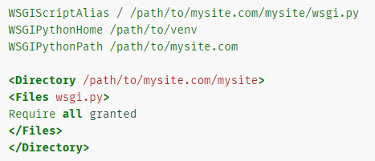

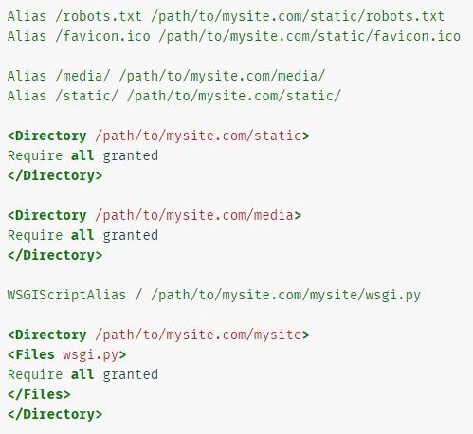
Apache
httpd.conf
indicates the root url
основний шлях до application
ensures that your project package is available for import on the Python path; in other words, that import mysite works.
just ensures that Apache can access your wsgi.py file
якщо всі джанго сайти запустяться в одному mod_wsgi процесі, кожен з них захоче виконати свої настройки, залежно від того хто скоріше запустився, того роблять так
mod_wsgi daemon mode (коли окремий джанго еплікейшн в окремому процесі):
Fixing UnicodeEncodeError for file uploads
/etc/apache2/envvars.
як навчити Apache розуміти кодування? добавити в конфіги це:

Slide 5
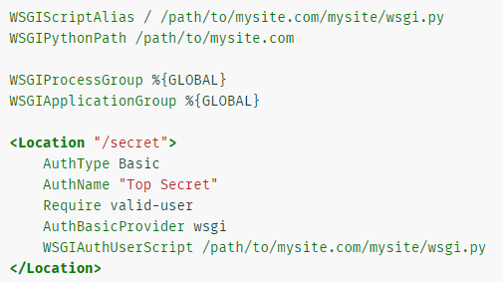

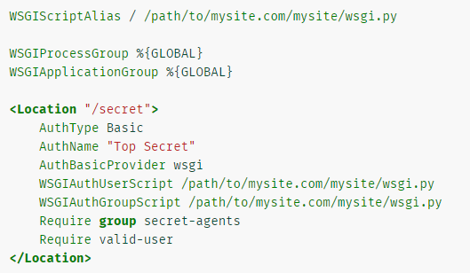
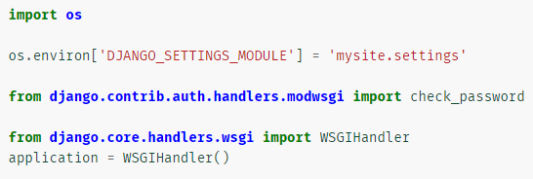
Аутентификация пользовательской базы данных Django от Apache
Apache
httpd.conf
Requests beginning with /secret/ will now require a user to authenticate
викликає check_password function з wsgi файла
httpd.conf
пересвідчись шо воно підгрузилося
Authorization with mod_wsgi and Django groups
Requests for /secret/ will now also require user to be a member of the “secret-agents” group

Slide 6
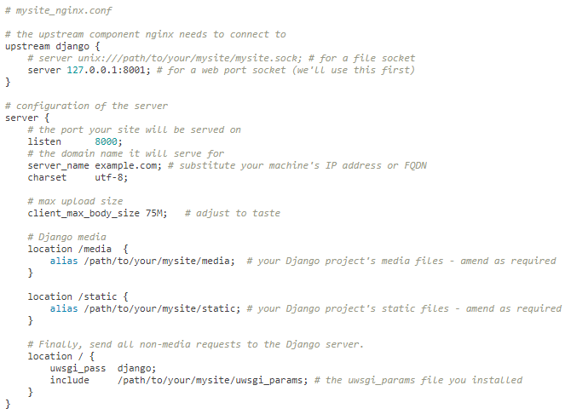





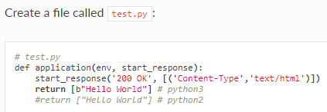


Gunicorn server with django
pip install gunicorn
Django + nginx
Концепція
1.
браузер
nginx
Web Server Gateway Interface
а так виглядає запуск самого джанго:
5.
2.
3.
Install uWSGI into your virtualenv
продовжуємо:
тепер доліплюємо справжній продакшн сервер:
6.
on port 80 - you should get a message from nginx: “Welcome to nginx!”.
Configure nginx for your site
7.
Copy it into your project directory (цей файл можна знайти в якійсь із папок nginx)
https://github.com/nginx/nginx/blob/master/conf/uwsgi_params
запускаємо:
4.
Now create a file called mysite_nginx.conf in the /etc/nginx/sites-available/ directory, and put this in it:
тепер можна створити ссилку щоб сервер нарешті побачив твій сайт:
8.
того зараз маємо:
упаковуємо всі медіа і статичні файли в одну папку з якої сервер зможе їх побачити
або окремо stop і start

Slide 7

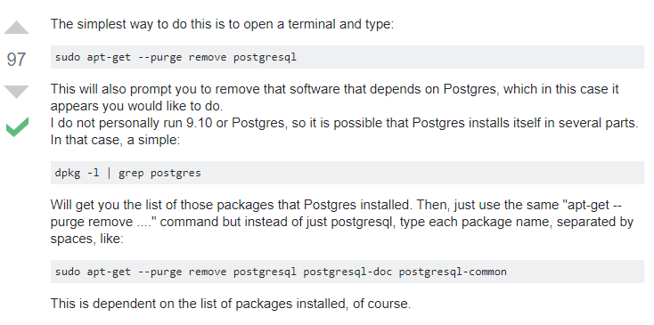
nginx meanwhile(тим часом) has been configured to communicate with uWSGI on that port, and with the outside world on port 8000
it won’t work because your browser speaks http, not uWSGI, though you should see output from uWSGI in your terminal.
http://example.com:8000/
http://example.com:8001
Using Unix sockets instead of ports
Початкове настроювання бази даних Postgres на Ubuntu + django: перевіряв працює
https://www.digitalocean.com/community/tutorials/how-to-use-postgresql-with-your-django-application-on-ubuntu-14-04
якщо треба видалити Postgres
sudo su - postgres
ця команда створює користувача з назвою postgres, так вимагає зробити сама база, ця командна не залежить від того встановлена чи видалена база, вона працюватиме завжди щоб перевірити чи дійсно ти всьо видалив роби це
а це програмка для менеджменту бази
відображає список всіх штук повʼязаних з постгрес щоб потім вказати їх при видаленні
до речі тобі доведеться три рази вводити створювати користувача з паролем:
користувач самої бази
користувач проекту, тобто myprojectuser на digitalocean
python manage.py createsuperuser
щоб зайти в адмінку ти користуєшся останнім звичайно

